Slide 1
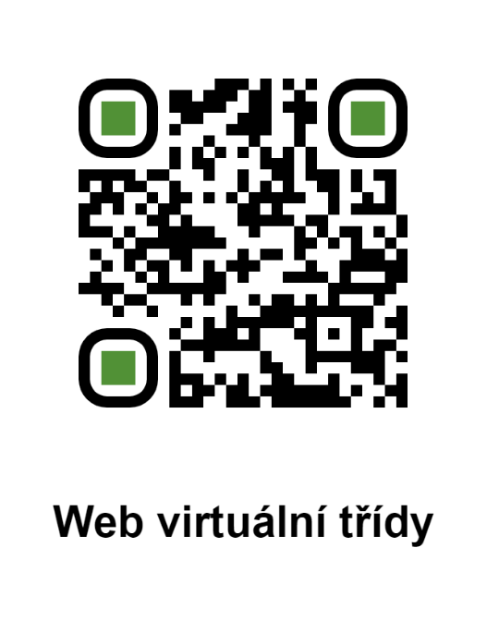
Vývoj virtuální třídy a její budoucí uplatnění
Tomáš Průcha, Miroslav Zíka / 29. 11. 2021

Slide 2
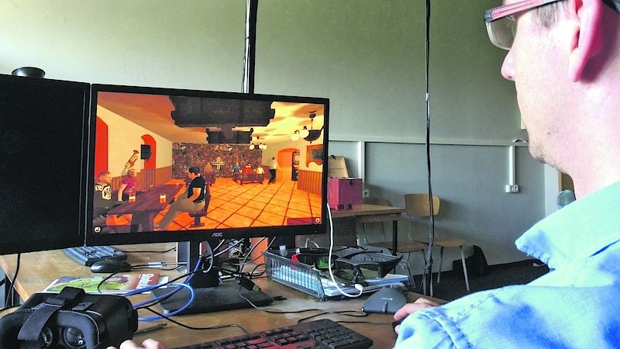
K historii projektu
Výsledek mezifakultní spolupráce Fakulty pedagogické a strojní.
Předchozí zkušenosti s Risk Environment Simulator (RES).
Pro léčbu závislých na alkoholu, aktuálně probíhá klinická studie.
Notes:
Dr. Petr Hořejší + dr. Lucie rohlíková + Mgr. Tomáš Průcha + ing. Jiří Polcar Risk Environment Simulator – prostředí, ve kterém může dojít k rizikovému chování jedince.
Virtuální hospoda, založena na principu hry s ovládacími prvky.

Slide 3
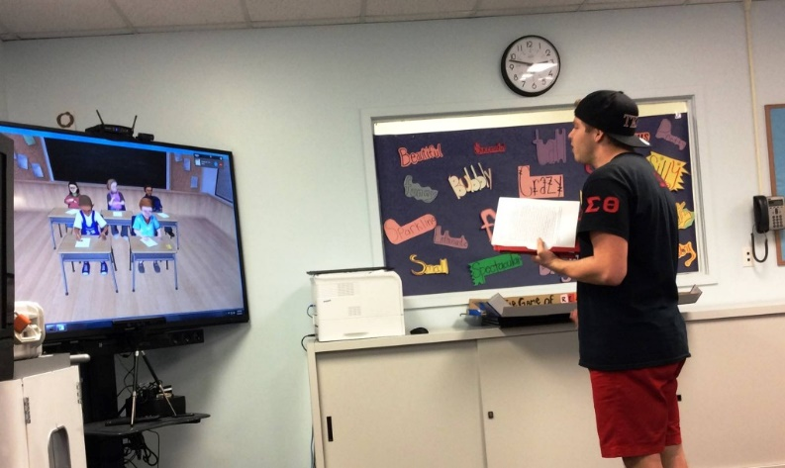
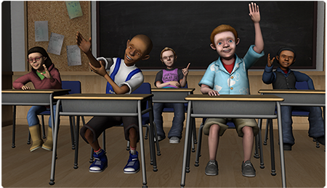
Inspirace: TeachLivE
University of Central Florida, 2005
"Mohou učitelé trénovat svůj výkon s využitím simulátorů podobně jako vojáci či piloti?"
Mixed-reality simulátor
Využívá více než 80 univerzit napříč USA.
"Učitelům dává příležitost rozvíjet jejich zkušenosti v bezpečném prostředí, kde neohrožují skutečné studenty."
http://teachlive.org/wp-content/uploads/2015/05/1614519_707728322680290_3154473781797805646_o-1024x610.jpg
http://teachlive.org/wp-content/uploads/2013/01/image.png
Notes:
Myšlenka Virtuální třídy byla ve velké míře inspirována projektem TechLivE – učení před televizí, ve které jsou ovládaní avatarové.
SecondLife a ActiveWorlds Využití v armádě (boje a kultura), lékařství (simulátor pro chirurgy),
Herním a filmovém průmylu. MetaVerse – společnost Facebook, propojení internetu s VR. Strach, současný stav Facebooku.

Slide 4
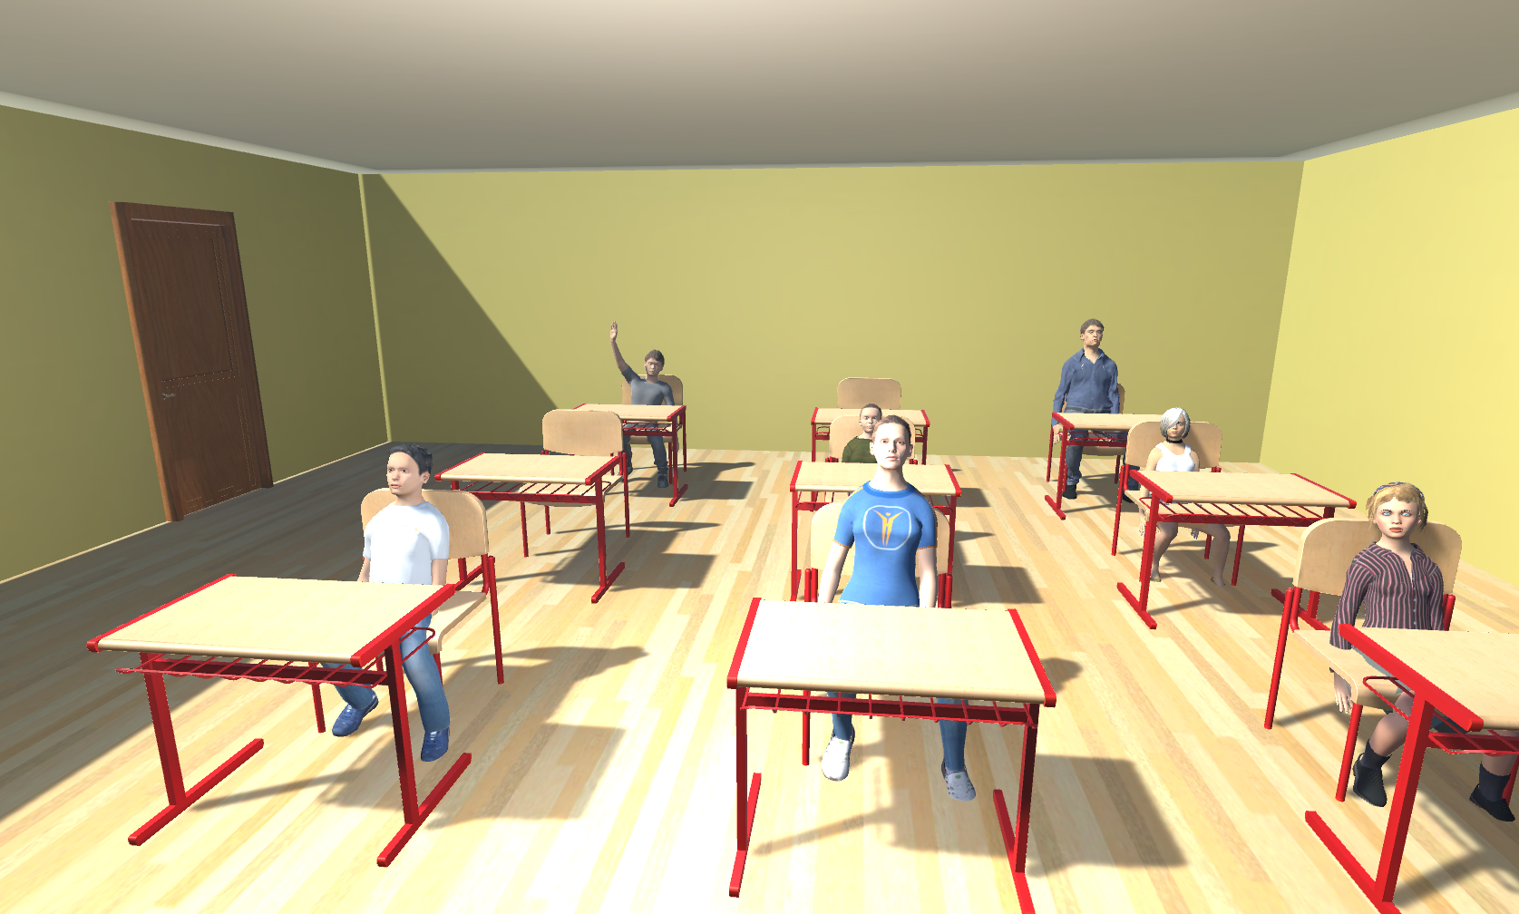
Alfa verze
Notes:
Zaměřeno na výuku zeměpisu – možnost práce s mapou světa, která byla zavěšena na klasické tabuli. Vysvětlování pásů, časového posunu aj.
Další úpravy -> moc řad, zmenšení

Slide 5
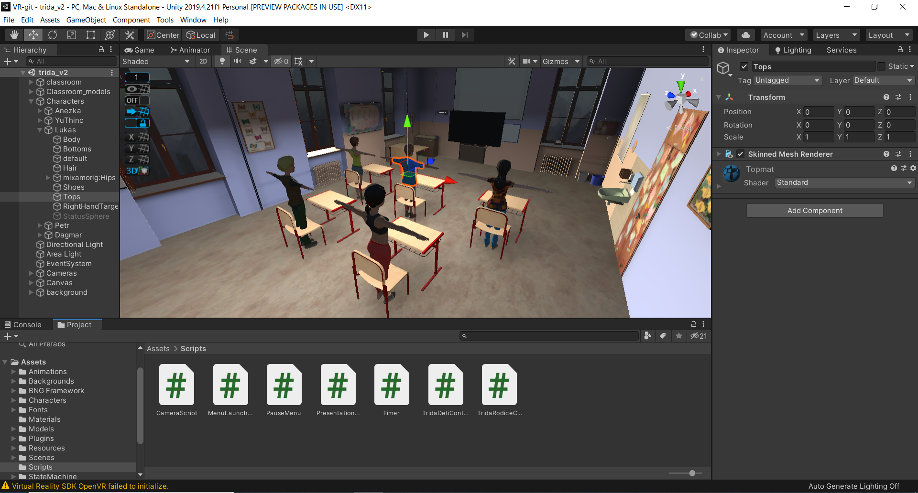
Vývojové prostředí
Herní engine Unity
verze 2019.4.21f1 (LTS),
široká podpora assetů,
široká uživatelská komunita,
vývoj v jazyce C#.
Notes:
Týmový projekt: Já: učesání kódu, jeho optimalizace, vytvoření grafického rozhraní pro ovládání a za pomoci implementace bílé tabule, prezentace. Bc. Lukáš Vachovec: model třídy Mgr. Jan Fiala – který zpracovává svojí metodiku výzkumu pro komunikaci.

Slide 6
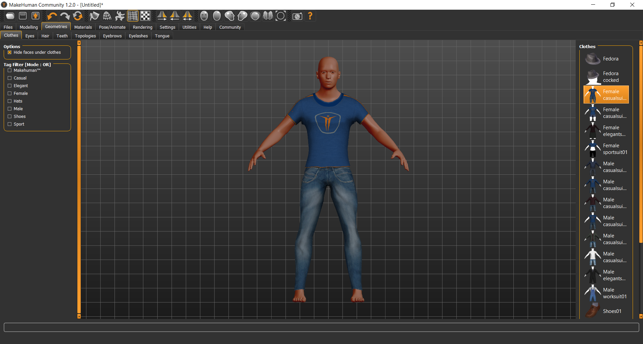
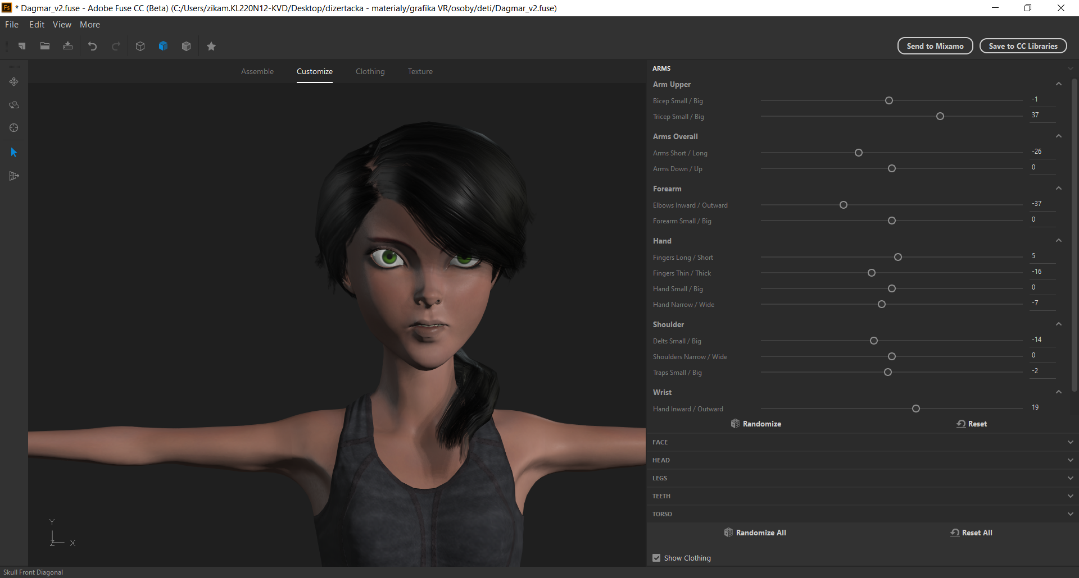
Modelování
Postavy modelovány v programu MakeHuman a Adobe Fuse CC.
Adobe Fuse umožňovalo propojení se službou Mixano.
Třída vymodelována pomocí programu Blender.
Notes:
Adobe Fuse, MakeHuman Daz 3D – potencionální využití?

Slide 7
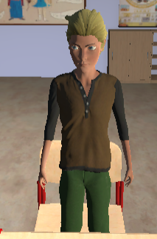
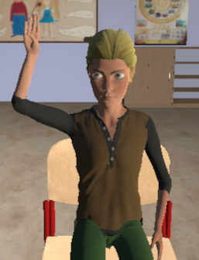
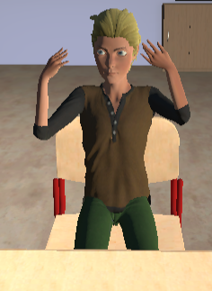
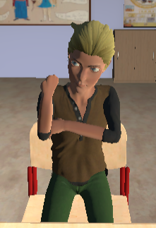
Postavy
Prozatím 5 akcí.
Animace pomocí služby Mixano a assetu FinalIK.
Sledování pohybu uživatele.

Slide 8
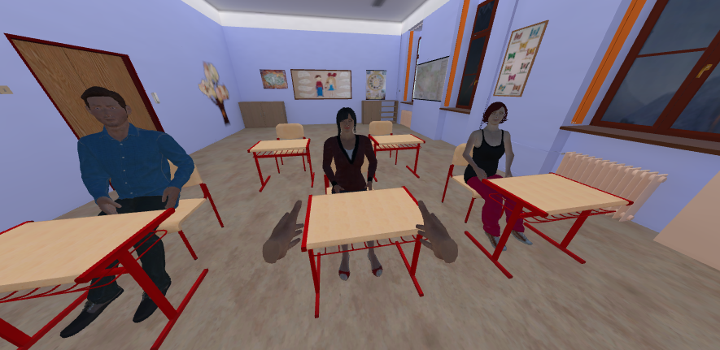
Výzkum
Notes:
Doktorand Jan Fiala – výzkum zaměřený na nově komunikaci učitel-rodič s krizovým tématem. Např. Navýšení poplatků za oběd, přeřazení dítěte do jiné třídy, třídní schůzky… Rozhovor v podobě grafu -> kladné/univerzální/záporné reakce. Moje práce původně zaměřena na rozvoj didaktických a pedagogických kompetencí pomocí virtuální reality. Změna? Míra imerze studentů ve třídě?

Slide 9
Možnosti prostředí
Variabilní prostředí pomocí nastavení:
umožňuje výběr scén – studenti a rodiče,
výběr rozložení obrazovky – VR pohled, pohled do třídy, webová kamera,
možnost nahrání a zobrazení prezentace pomocí projektoru.
Interaktivní tabule s fixy.
Zobrazení délky trvání mikro-výstupu.
Uchopitelné a vrhatelné věci. ☺
Notes:
Záměrem je realizace více typů prostředí – výukové místnosti zaměřené na různé předměty, výstup v plné přednáškové hale, rozhovor učitele s rodičem v kabinetu a např. obhajoba kvalifikačních prací před porotou KVD. Prozatím připraveno pro dříve řečené výstupy, což je viditelné vlastně na existujících funkcích časomíry, popisovatelné tabule a, to studentům moc neříkáme, vrhatelných předmětech.

Slide 10
Zdroje
CHRISTOU‚ C.‚ 2010. Virtual Reality in Education. In: Affective, Interactive and Cognitive Methods for E-Learning Design: Creating an Optimal Education … [online]. Kypr: University of Nicosia. ISBN 9781605669403.
THE UNIVERSITY OF MAINE‚ 2019. TeachLivE. College of Education and Human Development [online]. Dostupné také z: https:/​/​umaine.edu/​edhd/​teachlive/
SEKHAR‚ C. C. a S. SANKAR‚ 2018. Future Reality is Immersive Reality. In: International Conference on Emerging Trends on Engineering Science, Technology and Management.
RYAN‚ L. a B. EUAN‚ 2018. The state of Virtual Reality in Education. The language and Media Learning Research Center Annual Report, s. 149-56. ISSN 24337056.
Notes:
Chris Cristou „Abyste mi to věřili.“

Slide 11
Děkuji za pozornost
Tomáš Průcha, Miroslav Zíka

